Slide 1




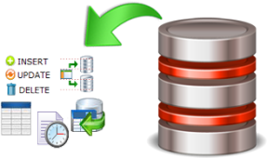

ขั้นตอนการออกแบบรายงาน
Sql Query
(select data from temptable)
Basic skill Query
Sql Query
Report
File text Query
(select data from temptable)
Advance Query
(insert or update data to temtable)
Advance Query
END
Excute Tool

